Slide 1
Туристичний маршрут «Вулицями рідного селища»
Роботу виконала
Бик Андріана-Христина Петрівна,
учениця 9 класу, ЗЗСО І-ІІІ ступенів Сокальського ліцею №1 імені Олега Романіва
слухачка КЗ «Сокальська МАНУМ
імені Ігоря Богачевського»
Наукові керівники:
Бик Мирослава Богданівна, Рябова Оксана Миколаївна, вчителі
КЗ «Сокальська МАНУМ імені Ігоря Богачевського»,

Slide 2
Актуальність. Туризм – це не тільки поповнення бюджету громади, але і враження, що отримують люди. Розвиток туризму в об’єднаних територіальних громадах має стратегічне значення для становлення економіки. Актуальним питанням є дослідження сучасного стану функціонування туристичної інфраструктури в регіoнальних господарських системах.
Об’єкт дослідження: рідний край.
Предмет дослідження: історико-культурний потенціал смт. Жвирка.
Мета роботи полягає в дослідженні і оцінці перспектив розвитку туризму в межах смт.Жвирка та в розробці туристичного маршруту.

Slide 3
ЖВИРКА — селище міського типу, розташоване на лівому березі Західного Бугу
Жвирка виникла в 1884 році у зв’язку з будівництвом залізниці Сокаль—Рава-Руська— Ярослав, як поселення залізничних робітників. Поселення вважалося передмістям Сокаля. У 1929 році воно одержало назву Жвирка за ім’ям польського льотчика, що загинув під час авіакатастрофи.
6
1
3
2
5
4
Об’єкти туристичного маршруту по смт. Жвирка:
1. Залізнична станція
2. Бараки
3. Бібліотека
4. Школа
5. Церква Святого Духа
6. Монастир Бернандинів

Slide 4
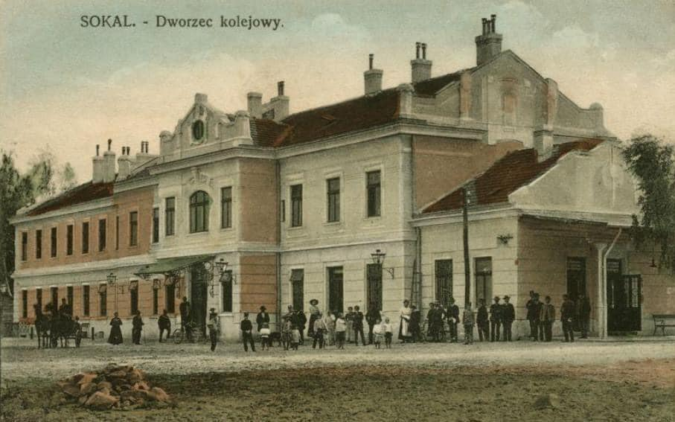
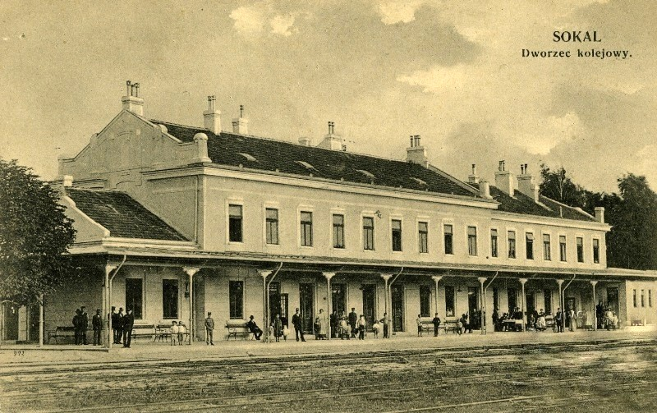
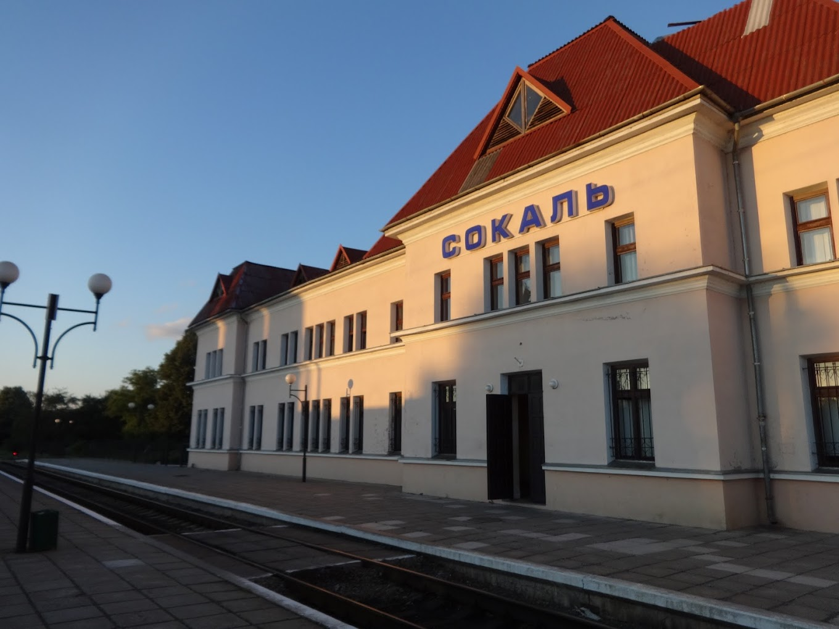
Залізнична станція «Сокаль»
Станція відкрита 23 листопада 1887 року в складі залізниці Ярослав — Сокаль. Первісно була тупиковою, проте, після прокладання під час Першої світової війни залізниці з Володимира-Волинського, перетворилася на проміжну.
Власником цієї залізниці, що простяглась на 143 км, був Король Людовік - австрійський принц. Відтоді Сокаль через Раву-Руську мав нормальне сполучення зі Львовом. Це значно прискорило розвиток міста. Про нього вже не говорили, що світ тут «забито дошками». Із перших днів Другої світової війни залізнична станція зазнала німецьких бомбардувань.
Залізнична ст. Сокаль (вокзал є зменшеною копією вокзалу в Чикаґо; 1927, інж. Глетц).

Slide 5
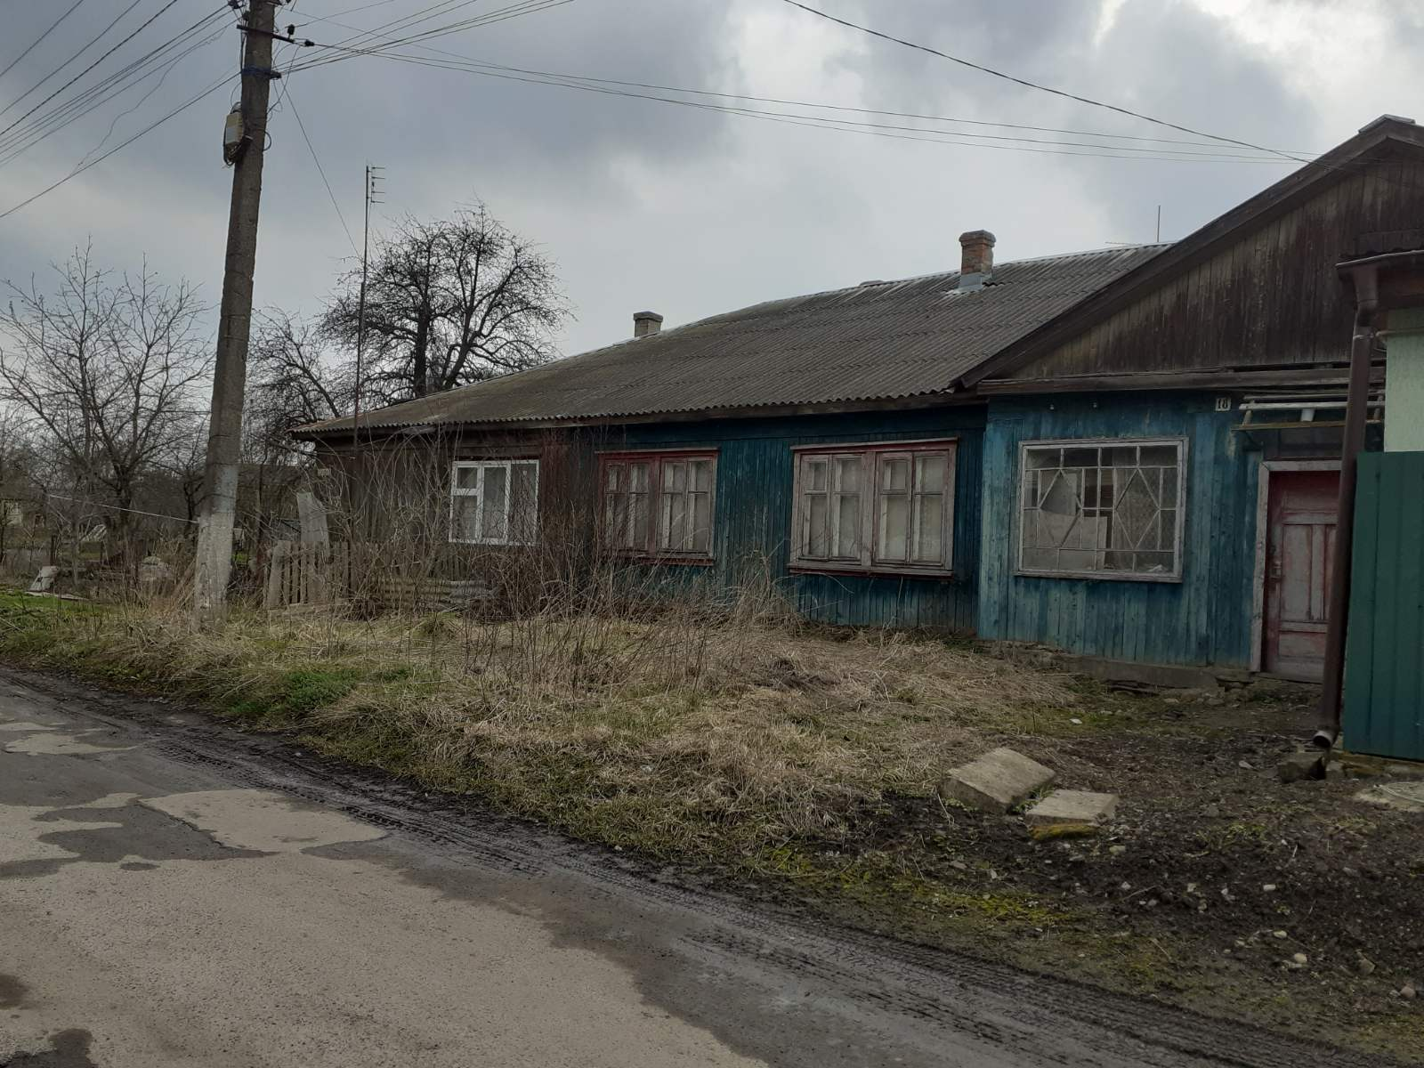
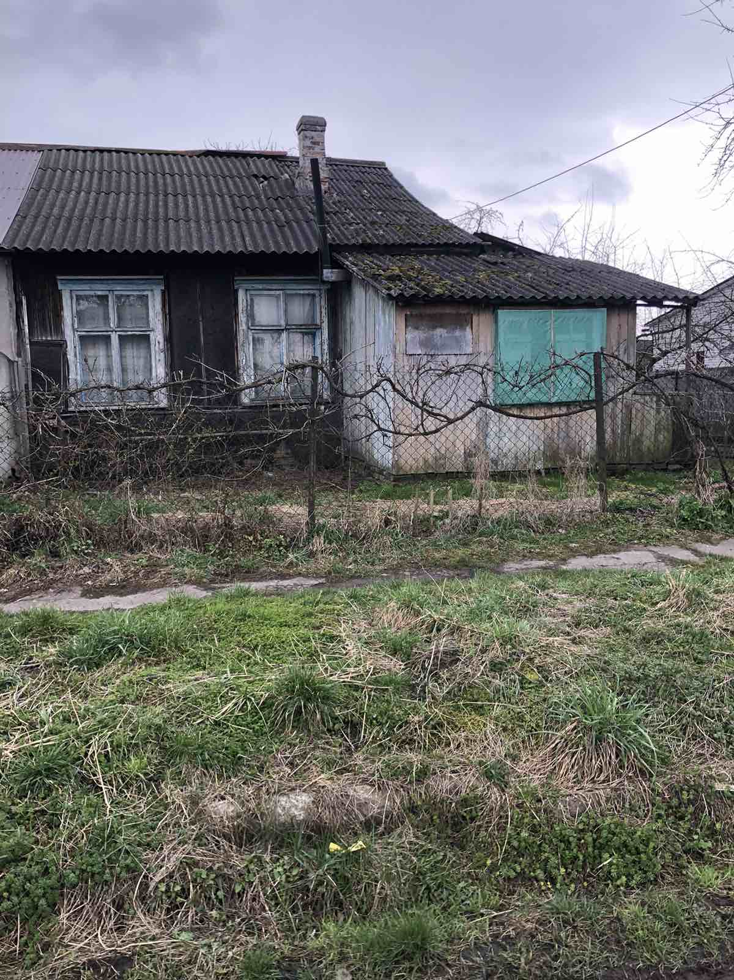
Бараки
Барак (фр. baraque, кат. barraca) — тимчасова, швидко збудована, недорога будова.
Були побудовані для робітників, які прокладали залізницю. Збереглися до сьогодні, більшість з них оновлені, в них проживають мешканці селища.

Slide 6
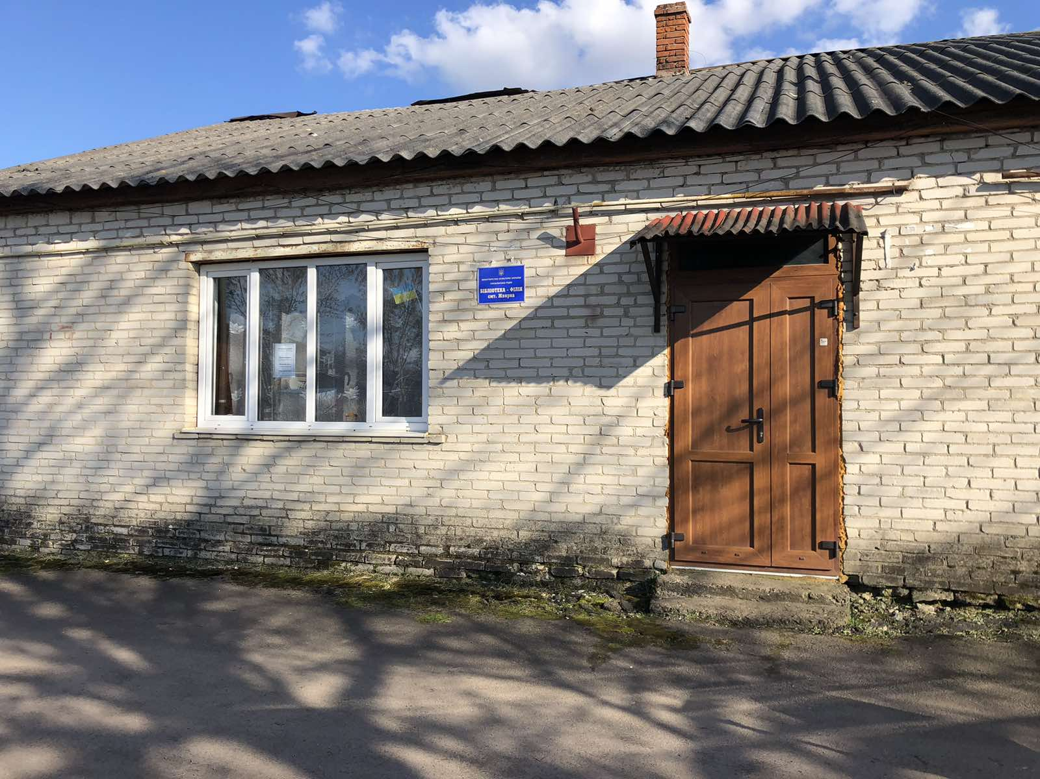
Бібліотека
Бібліотеку було засновано в 1952 році і розміщено в будинку барачного типу.
Вона належала до Забузького району. В 1994 році приміщення бібліотеки було відремонтовано і газифіковано.
На сьогоднішній день бібліотека працює за тією ж адресою, вул. Грушевського, 9, загальною площею 186 кв.м.: читальний зал на 40 місць, книгосховище, абонемент, дитяча комп'ютеризована кімната.

Slide 7
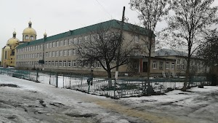
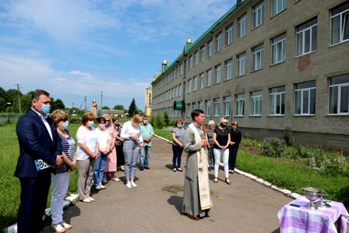
Школа! Священна домівка, бо все починається з неї.
Сьогодні навчається 600 учнів.
Школа, збудована на кошти
колгоспу "Нове життя"
5 листопада 1968 року, школа гостинно відкрила свої двері 964 учням і 50 педагогам.

Slide 8
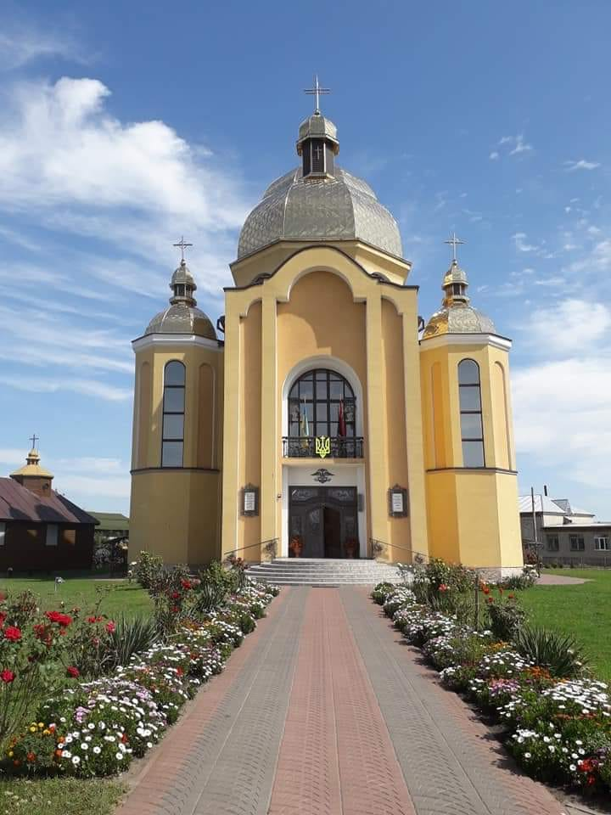
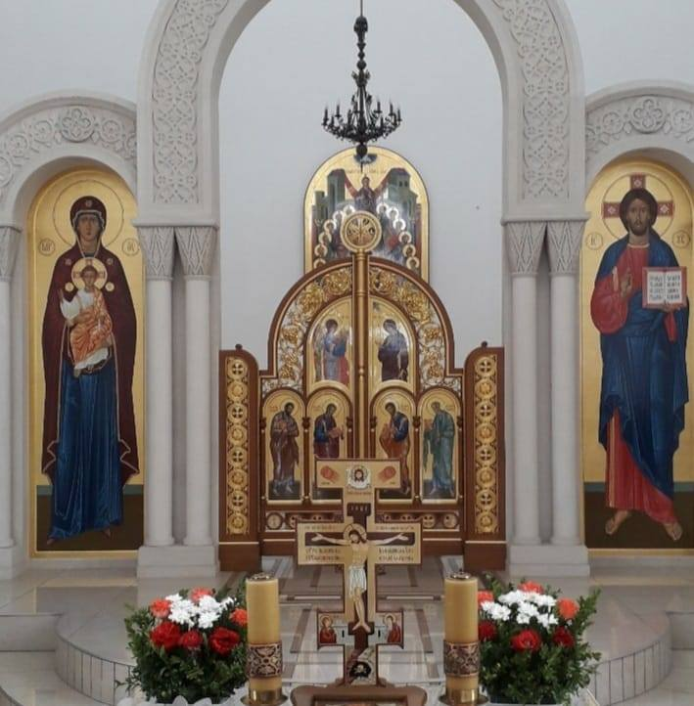
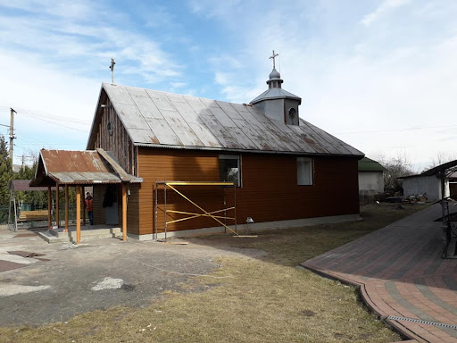
Церква Святого Духа в смт. Жвирка
Важко повірити, що до 1994 року у Жвирці взагалі не було ні церкви, ні церковної громади.
Сьогодні церква- це серце громади.
У 1994 році було збудовано каплицю, настоятелем якої був блаженної пам’яті отець Петро Фецюх, який освятив камінь під будівництво нового храму.

Slide 9
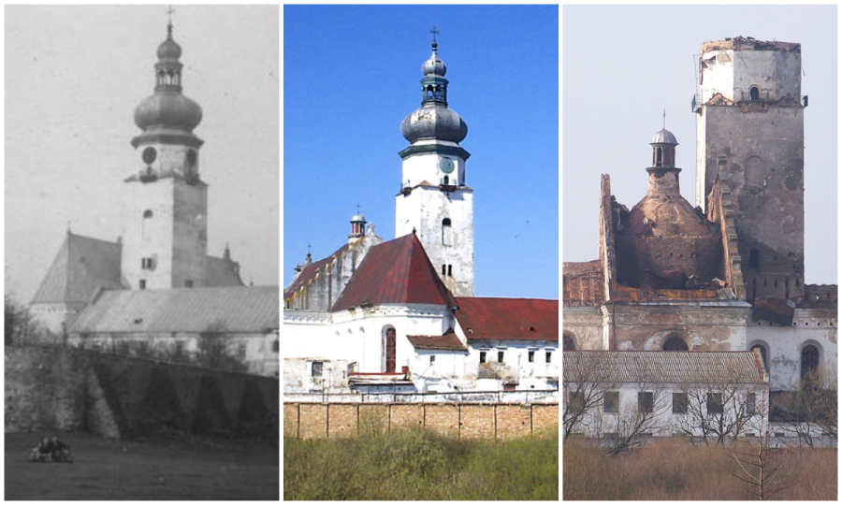
Ансамбль (комплекс) монастиря ордену Бернардинів
Монастирський комплекс звели у 1604-1619 роках. Його оточували кам’яні триметрові мури та води Бугу. У підземеллі була бібліотека, склад та крипта для поховань монахів.
Він тричі був під облогою, чотири рази горів, а останні 50 років тут діяла колонія суворого режиму. 27 березня 2012 року над колишнім монастирем загорівся дах. Костел та келії повністю вигоріли, перекриття обвалились. Тепер час і негода обгризають чорними зубами його стіни.
Прочани до давнього костелу та монастиря не ходять, не бачили тут і туристів. Є тільки болото і колючий дріт, що оповиває чорну від кіптяви, знищену святиню. Воістину, немає межі у людського глуму та байдужості.

Slide 10
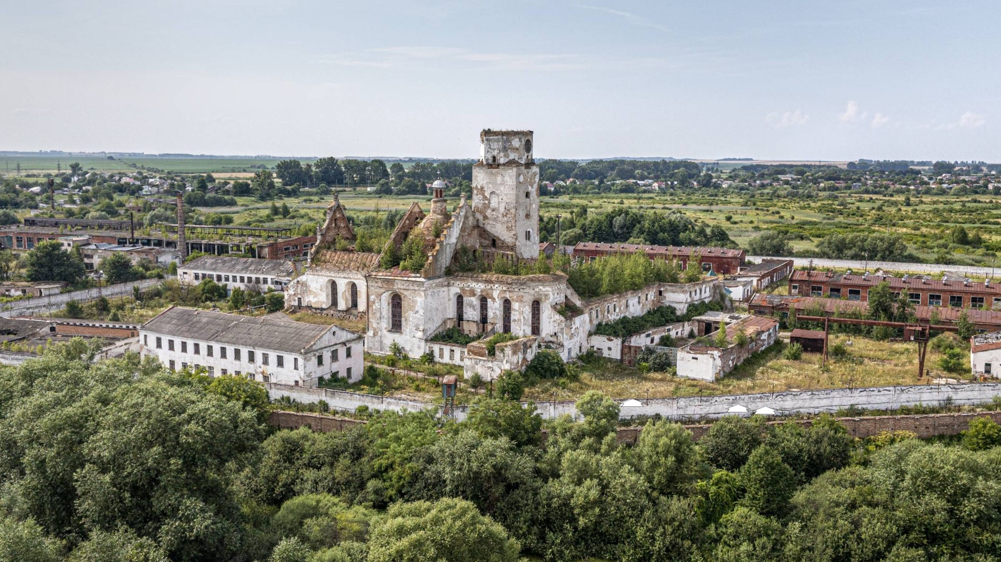
Сучасний стан монастиря Бернандинів (фото з дрона)

Slide 11
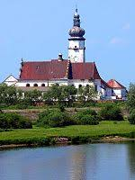
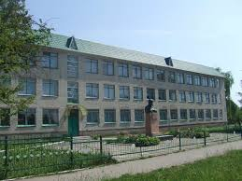
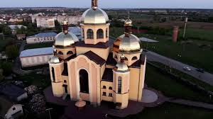
ВИСНОВКИ
Розвиток туризму на території селища Жвирка не лише можливий, але й може бути досить успішним через вдале географічне розташування, наявність історичних, культурних, природніх об’єктів. Цей туристичний маршрут може бути початковою точкою в системі маршрутів міста Сокаля.

Slide 12
СПИСОК ВИКОРИСТАНОЇ ЛІТЕРАТУРИ
1. Ансамбль монастиря Бернардинів. URL: http://mapa.sokal.lviv.ua/?page=post&id=24
2. Історія шкільництва на Жвирці. URL: https://docplayer.net/66062986-Istoriya-shkilnictva-na-zhvirci.html
3. Сокаль і прибужжя: історико-краєзнавчий нарис / І. В. Вашків, Львів, Каменяр, 2000, с. 259
4. Стасюк І.І.Сокальщина. Природа і господарство.-Львів.ВТНЛ.- 1999.-52с.
5. Трагедія костелу бернардинів над Західним Бугом. URL: https://photo-lviv.in.ua/

Slide 13
ДЯКУЮ ЗА УВАГУ!

